Slide 1

Progetto FAIP-Fondazione Serena-Olivi
La salute nella persona con lesione al midollo spinale stabilizzata:
“La rete dei servizi territoriali nella centralità del progetto individuale”
Raffaele Goretti

Slide 2
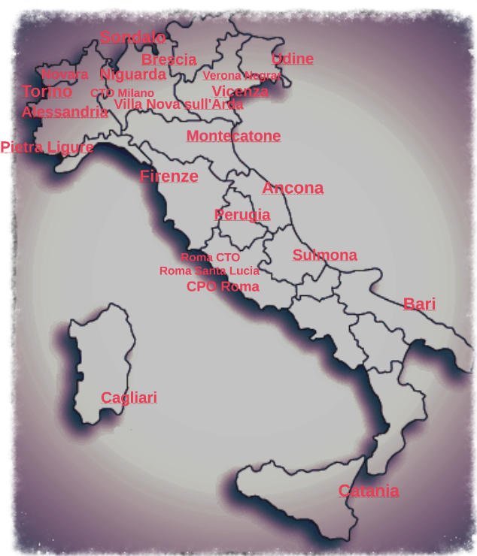
La Federazione attraverso le Associazioni territoriali aderenti , con il coinvolgimento dei direttori delle US ha rilevato una serie di dati.
L'occasione è stata un momento importate che ha permesso un confronto tra le associazioni delle persone con Lesione al midollo spinale e le strutture dedicate (US)

Slide 3
US rilevate
Firenze
Torino
Milano, Niguarda
Catania
Vicenza
Ancona
Pietra Ligure
Perugia
Villa Nova sull'Arda
Sondalo
Roma S.Lucia
Roma CPO Gennaro di Rosa
Brescia
Milano CTO
Verona Negrar
Montecatone
Bari
Cagliari
Alessandria
Novara
Sulmona
CTO Roma Alesini
Udine Gervasutta
Risultati

Slide 4
DEA II Livello | No DEA II Livello
Firenze | Villa Nova sull'Arda
Torino | Roma S.Lucia
Milano, Niguarda | Roma CPO Gennaro di Rosa
Catania | Brescia
Vicenza | Verona Negrar
Ancona | Montecatone
Pietra Ligure | Cagliari
Perugia | Udine
Sondalo | Sulmona
Milano CTO | Alesini CTO Roma
Bari
Alessandria
Novara

Slide 5
TOT posti letto per persone con LM : 589

Slide 6
Tot ricoveri persone con LM acuta in 2 anni 2158

Slide 7
Tot. ricoveri persone con LM stabilizzata in 2 anni 3575

Slide 8
Il 67% delle strutture si avvale di tutti i seguenti servizi di accesso:

Slide 9
Solo il 9% delle strutture ha creato una rete con il 100% dei servizi afferenti con referenti stabili

Slide 10
Solo il 35% delle strutture ricovera
persone con LM stabilizzata
entro 15 giorni dalla richiesta

Slide 11
Nel 65% delle US nella pianificazione del FU è previsto anche il coinvolgimento dei servizi territoriali della persona con LM
FollowUp
il 96% delle strutture ha un FU dopo la dimissione
Il 91% delle US nell'espletamento del FU fa anche una rilevazione ed una verifica dei bisogni sociali della persona con LM e della famiglia di riferimento

Slide 12
Nel 70% delle US esistono sinergie e percorsi con i servizi del territorio di residenza della persona con LM

Slide 13
Il 61% delle strutture ha un Progetto sociale strutturato all'interno del progetto complessivo di presa in carico.
L'87% delle strutture ha personale sociale dedicato nella propria equipe che si compone dei sotto indicati operatori:

Slide 14
Rapporto: personale/persona con LM

Slide 15
Strutture | Tot posti letto | Tot personale dedicato | PERSONALE:PAZIENTE
Firenze | 50 | (dato non completo)
Torino | 44 | 104 | 2:1
Milano, Niguarda | 36 | 75 | 2:1
Catania | 16 | 37 | 2:1
Vicenza | 20 | (dato non completo)
Ancona | 6 | 16 | 3:1
Pietra Ligure | 25 | 56 | 2:1
Perugia | 12/13 | 43 | 4:1
Villa Nova sull'Arda | 10 | 49 | 5:1
Sondalo | 20 | 44 | 2:1
Roma S.Lucia | 23 | 30 | 1:1
Roma CPO Gennaro di Rosa | 28 | 53 | 2:1
Brescia | 25 | 84 | 3:1
Milano CTO | 19 | 30 | 2:1
Verona Negrar | 15 | 30 | 2:1
Montecatone | 120 | 244 | 2:1
Bari | 6 | 56 | 9:1
Cagliari | 15 | 39 | 3:1
Alessandria | 12 | 29 | 2:1
Novara | 14 | 30 | 2:1
Sulmona | 25 | 32 | 1:1
Alesini CTO Roma | 16 | 43 | 3:1
Udine | 32 | 41 | 1:1

Slide 16
Rapporto: personale/persona con LM

Slide 17
I Risultati ci mostrano:
Disomogenità delle Strutture
dei modelli
dei protocolli
degli obbiettivi
Limitazione dell’efficacia e del risultato
Diseconomie nella gestione delle risorse economiche e del personale

Slide 18

Studio sull’incidenza e la prognosi delle Lesioni Midollari traumatiche e non nella Regione dell’Umbria - SCIUR
ANNO 2013
Nuovi casi di Lesione Midollare
35 arruolati nello studio
54% traumatiche
46% non traumatiche
Incidenza = 39.5 casi/milione ab./anno
Correzione sottostima con dati prevalenza giorno indice e SDO
  Incidenza possibile
  range 50 - 88 casi/milione ab./anno
calcolata sulla popolazione umbra del 2012
(886.239 abitanti-dati ISTAT)

Slide 19
Le US e i servizi dedicati
Gestione dei pazienti sin dalla fase acuta con problematiche vitali che richiedono
l'intervento intensivo medico-internistico, di assistenza infermieristica
e riabilitativa in un ambiente ad alta specificità (professionale, strutturale
e tecnologica).l'intervento multidisciplinare di riabilitazione intensiva si
articola nei seguenti punti:
valutazione della lesione midollare e dei deficit che ne risultano
individuazione degli obiettivi raggiungibili
definizione degli obiettivi specifici, anche in funzioni delle esigenze del paziente e dei suoi familiari
programmazione ed attuazione degli interventi:
riabilitativi
diagnostici-terapeutici
assistenziali
sociali
attivazione del collegamento con i sevizi territoriali
interventi educativi ai pazienti ed a suoi familiari
realizzazione della presa in carico psicologica e sociale

Slide 20
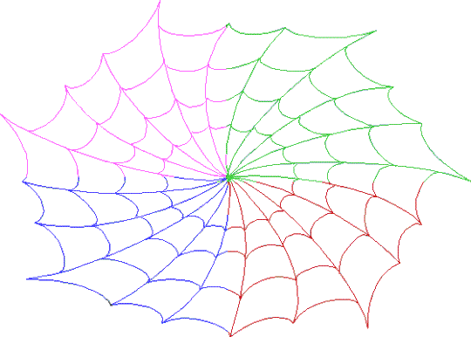
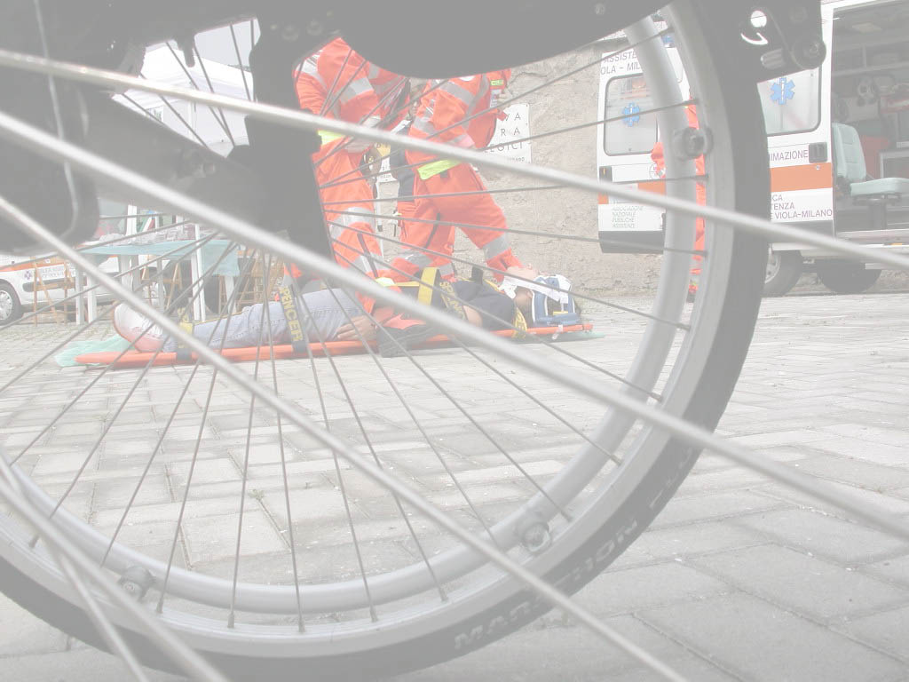
Le speranze di ieri...le stesse esigenze di oggi
la modifica strutturale dell’eziologia della lesione al midollo spinale ha subito negli ultimi anni un cambiamento sostanziale vedendo la crescita vertiginosa dei casi di tetraplegia alta e contemporaneamente l’aumentare delle lesioni midollari incomplete, oltre alla crescita dell’età media.
Questo ha comportato la necessità di un adeguamento delle prassi assistenziali e degli interventi riabilitativi e abilitativi per la definizione di un quadro sanitario stabile e un progetto riabilitativo complesso che abbia la finalità di riuscire ad individuare dei progetti di vita dignitosi.
E’ diventata, quindi, ancor più pressante la necessità che l’Unità Spinale diventi il nodo centrale di una rete che unisca i percorsi riabilitativi/abilitativi al territorio di residenza della persona con lesione al midollo spinale.
Servizi Territoriali
AZ. USL
Associazioni
Realtà 3° sett.
USU
Distretti e Piani di Zona
Centri riabilitativi di 1° livello
Aziende Profit
Regioni, Comuni e Province

Slide 21

Unipolarità
“Il concetto di UNIPOLARITA’ non può essere indipendente dai contenuti che essa rappresenta e sul cui altare sacrificare il progetto di vita delle persone con lesione midollare; progetto di vita che deve essere avviato all’interno dell’Unità
Spinale per poi essere sviluppato e portato a compimento nel territorio di vita della Persona. In questa logica
organizzativa ha senso parlare di rete e di servizi territoriali e di come l’US deve interagire e concorrere a governare l’intero processo sinergicamente con i servizi territoriali.

Slide 22
I punti da cui partire:
definire livelli standard di qualità strutturale, professionale ed organizzativa accreditare e abilitare i diversi servizi che oggi trattano persone con lesione midollare;
avviare una seria e precisa ricognizione sulle attività delle diverse US operanti sul territorio nazionale per monitorare il livello di soddisfazione rispetto ai servizi-prestazioni erogate;
attivare un monitoraggio costante sulle risorse, sulle competenze, sulle responsabilità e sulle dinamiche organizzative e dell’intero sistema nei vari territori regionali;
avviare e strutturare un rapporto costante con i vari livelli Istituzionali territoriali che governano la rete dei servizi che fa riferimento all’US;
aprire e sperimentare forme innovative di collaborazione dei diversi Servizi dedicati con esperienze esistenti sui territori, che possano garantire, governare e sostenere un ponte tra l’US e il territorio.

Slide 23
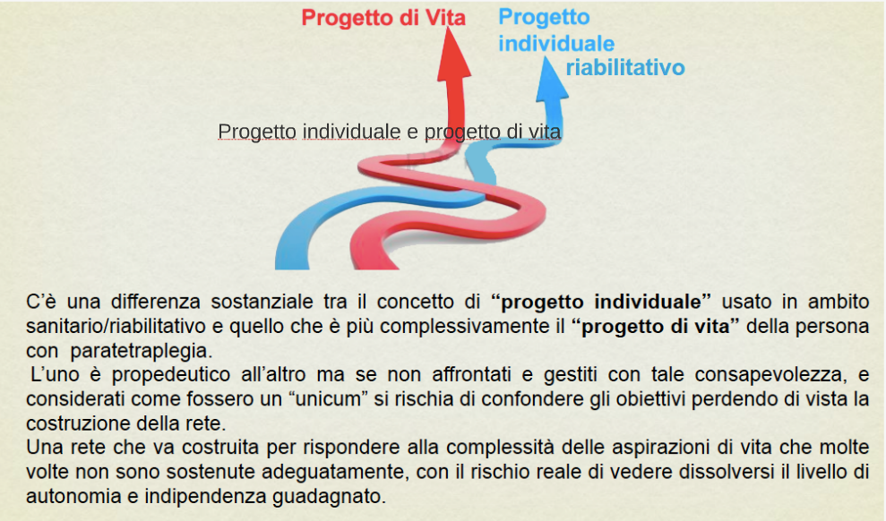

Slide 24
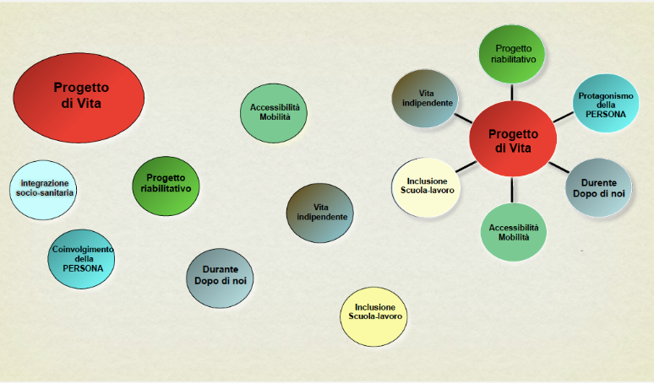

Slide 25
Limiti Organizzativi e Difficoltà
crescente burocratizzazione nel riconoscimento del diritto a prestazioni sanitarie essenziali, in particolare da parte di Persone con lesione midollare “Stabilizzata,
lunghe liste di attesa per trattamenti chirurgici e ricovero di persone con lesioni cutanee,
una diffusa situazione di abbandono da parte di chi viene dimesso, con una scarsa e insufficiente attenzione da parte dei territori,
conseguenza dovuta anche alla carente integrazione e dialogo con il territorio e i servizi esistenti

Slide 26
Limiti Organizzativi e Difficoltà
difficoltà ad accedere a prestazioni peculiari dovute alla condizione delle persone con lesione midollare c. d. stabilizzate fuori dalle US,
Tutto ciò determina un “limbo” per quanti vorrebbero una risposta appropriata ed efficace,
L’inadeguatezza dei livelli informativi, determina la sensazione di non essere titolari del diritto alla salute, ma semplici destinatari di prestazioni parcellizzate fuori da ogni progettualità o presa in carico.

Slide 27
CRITERI E REQUISITI DI ACCREDITAMENTO DELLE UNITÀ SPINALI
Criterio - Prestazioni e Servizi
Requisito 2.3: continuità assistenziale
2.3.1 definizione delle responsabilità per la supervisione dell’assistenza per tutta la durata della degenza;
2.3.2 formalizzazione e messa in atto di protocolli e linee guida per la continuità assistenziale dei pazienti (appropriatezza dei trasferimenti all’interno dell’organizzazione, della dimissione dei pazienti e del follow up);
2.3.3 adozione da parte dell’organizzazione di processi a supporto di continuità e coordinamento delle cure;
2.3.4 definizione dei collegamenti funzionali tra i servizi interni e con le strutture esterne coinvolte nell’assistenza;
2.3.5 adozione di modalità strutturate per il trasferimento delle informazioni rilevanti durante i passaggi di consegna, i trasferimenti e i processi di dimissione;
2.3.6 adozione e diffusione di procedure per consentire che tutta la documentazione clinica del paziente sia a disposizione degli operatori sanitari in ogni momento, al fine di favorire lo scambio di informazioni per la corretta gestione dei pazienti.
- Prestazioni e Servizi Requisito 2.3: continuità assistenziale
2.3.1 definizione delle responsabilità per la supervisione dell’assistenza per tutta la durata della degenza; 2.3.2 formalizzazione e messa in atto di protocolli e linee guida per la continuità assistenziale dei pazienti (appropriatezza dei trasferimenti all’interno dell’organizzazione, della dimissione dei pazienti e del follow up);
2.3.2.1. Esiste evidenza che l’Unità Spinale agisce come servizio di collegamento con i team territoriali : • comunicando al distretto di residenza della persona l’avvenuta presa in carico in US, ai fini della attivazione delle procedure necessarie per garantire la continuità assistenziale. • prendendo contatto durante il ricovero con il Team territoriale per la presentazione del caso clinico • definendo il progetto riabilitativo individuale e le figure professionali da coinvolgere per l’attuazione. 2.3.2.2. La corretta riconsegna al territorio prevede il raggiungimento dei seguenti obiettivi sanitari e sociali: • contenimento dei danni secondari e controllo delle condizioni che potrebbero portare ad instabilità clinica; • controlli periodici per evidenziare eventuali variazioni ai fabbisogni riabilitativi, sanitari o sociali; • adattamenti del domicilio e soluzioni di assistive technology; • reinserimento a scuola o nel lavoro, eventualmente modificato, previa riqualificazione professionale adeguata; • creazione di sinergie tra figure professionali e servizi dell’Azienda USL, come assistenti sociali e psicologi, allo scopo di fornire il corretto sostegno al paziente e alla famiglia; • informazione e consulenza al MMG e ad altri operatori sanitari che saranno coinvolti nella gestione del paziente alla dimissione; • informazione agli utenti relativamente alla tutela dei loro diritti e dei benefici previsti dalla normativa. 2.3.2.3 L’US concorda con le strutture riabilitative territoriali, all’interno della rete riabilitativa dedicata alle lesioni midollari, il programma di follow-up per le persone che devono essere seguite direttamente dalla US e per le persone il cui follow-up verrà effettuato dalle strutture riabilitative territoriali. 2.3.2.4. L' Unità Spinale offre agli utenti follow up annuali che: a. Riguardano: (1) Lo stato di vita comunitaria; (2) Lo stato delle apparecchiature; (3) Lo stato funzionale; (4) I piani di cura a lungo termine; (5) Lo stato medico; (6) I bisogni psicologici; (7) Lo stato professionale b. Forniscono risultati e raccomandazioni a: (1) Gli utenti; (2) Altre parti interessate

Slide 28
Progetto CCM 2012 “La presa in carico delle persone con mielolesione nelle Regioni italiane: implementazione dei percorsi di cura integrati ospedale-territorio e degli strumenti di gestione
PROPOSTA AGENAS
ACCREDITAMENTO DELLE UNITA’ SPINALI
28 maggio 2015
0.0.0.1. L’Unità Spinale costituisce un presidio di alta specialità, espressamente destinato all’assistenza dei soggetti con lesioni midollari di origine traumatica e non, fin dal momento immediatamente successivo all’evento lesivo e ha lo scopo di permettere ai mielolesi il miglior stato di salute, il più alto livello di capacità funzionali compatibili con la lesione e la maggiore partecipazione sociale. Essa opera all’interno di un’organizzazione dipartimentale ed è, di norma, collocata all’interno di ospedali sede di DEA di secondo livello cui afferiscono unità operative tali da garantire interdisciplinarietà, multiprofessionalità ed unitarietà degli interventi sia nella fase precoce dell’emergenza che nell’assistenza neurochirurgica, ortopedica e/o rianimatoria
1. La direzione fornisce alla Unità Spinale: a. un piano strategico definito; b. un budget che supporta gli obiettivi prefissati dell'Unità Spinale
2. 1.1.2.2: L’Unita Spinale definisce "ex ante": a) le proprie caratteristiche; b) le tipologie di offerta; c) la dotazione organica con le figure professionali e le specifiche competenze; d) le procedure di ammissione/dimissione e di relazione con altre strutture
3. 1.1.2.3 L'attività medica dovrà essere integrata dall'accesso continuativo e/o programmato alle prestazioni specialistiche di: Andrologia, Anestesia e Rianimazione, Cardiologia, Ginecologia ed Ostetricia, Medicina Fisica e Riabilitativa, Medicina Interna, Neurologia con Neurofisiologia Clinica, Nutrizione Clinica, Pneumologia, Psicologia Clinica, Urologia e Neurourologia, Chirurgia della mano, Chirurgia Generale, Chirurgia Plastica, Neurochirurgia, Ortopedia, Diagnostica per immagini (incluse TAC e RMN)

Slide 29
Verso un modello uniforme………..!!
Costruzione di una unica cabina di regia per la persona con lesione al midollo spinale;
Raccordi funzionali protocolli definiti con i servizi territoriali di I° e II° livello e con i servizi sociali di riferimento;
Governo complessivo della presa in carico;
Valutazione complessiva dell’Outcome dei servizi dedicati

Slide 30
Le proposte possibili…….
Definizione di standard qulitativi-quantitativi-strutturali-strumentali-organizzativi con il compito di definire le competenze e le potenzialità operative delle strutture dedicate;
Definizione di strumenti di valutazione utili ad evidenziare la qualità della risposta sanitaria e sociale alla complessità delle domanda;
Elaborazione di un piano nazionale da concertare con i tavoli tecnici di coordinamento della Conferenza delle Regioni per il consolidamento e l’implementazione dei servizi dedicati alla presa in carico della persona con lesione al midollo spinale;

Slide 31
Le proposte possibili…….!!?
Elaborazione di linee guida in materia di presa in carico della persona
con lesione al midollo spinale;
Definizione di un piano nazionale di formazione per tutti gli Operatori
Professionali che lavorano nei servizi dedicati al fine di garantire e
promuovere la cultura della riabilitazione globale tenendo conto delle
indicazioni ICF e della Convenzione ONU;
Costruzione di una rete territoriale quale strumento fondamentale
per rispondere a tutti i diritti-bisogni delle persone con lesione al midollo
spinale, utile a favorire e sostenere le azioni che facilitino il pieno
recupero ad una vita inclusiva.

Slide 32
